Slide 3
否极泰来
挑战新高
陈俊 | 执业编号:A1120619070007
·
经传多赢资深投顾
·
毕业于西北工业大学，股海沉浮多年。擅长波浪形态解析，机构分析，资金推动论，结合唯信号论，创立【趋势双紫选股模型】【超强三买三卖-买卖模型】，把握确定性波段。深度研究资金博弈理论，以价格体现市场一切信息为核心，帮助用户建立适合自己的投资模型！
股市有风险·投资需谨慎

Slide 4
第一章
否极泰来，改变思维
第二章
深入趋势，大道至简
第三章
打造模型，直面挑战
第四章
主题风口，跨年龙头

Slide 5
PART 01
否极泰来，改变思维

Slide 6
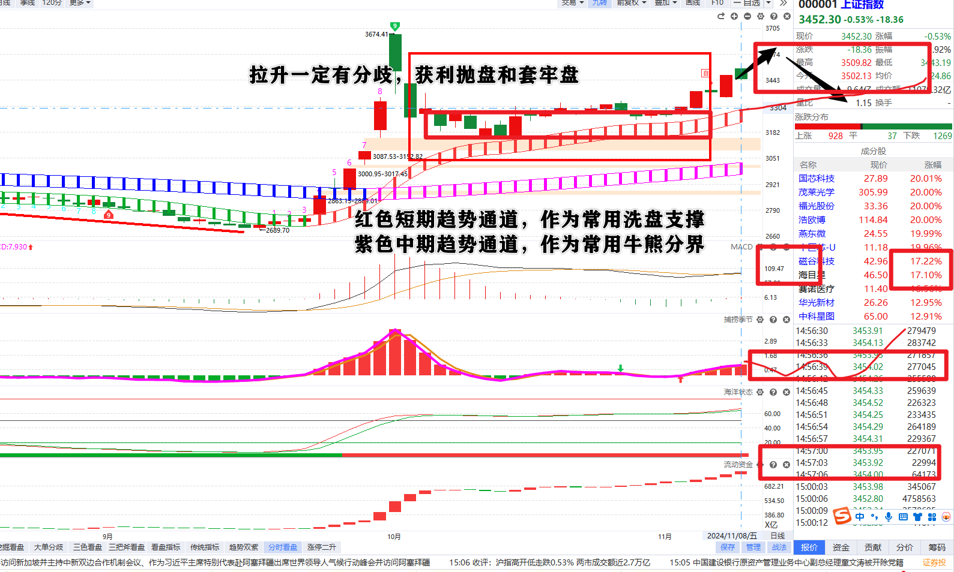
指数分析
短期释放风险，新一轮高低切换开始，关注主题龙头，和权重发力
经传多赢资深投顾 :陈俊丨执业编号:A1120619070007 风险提示:观点基于软件数据和理论模型分析，仅供参考，不构成买卖建议，股市有风险，投资需谨慎

Slide 7
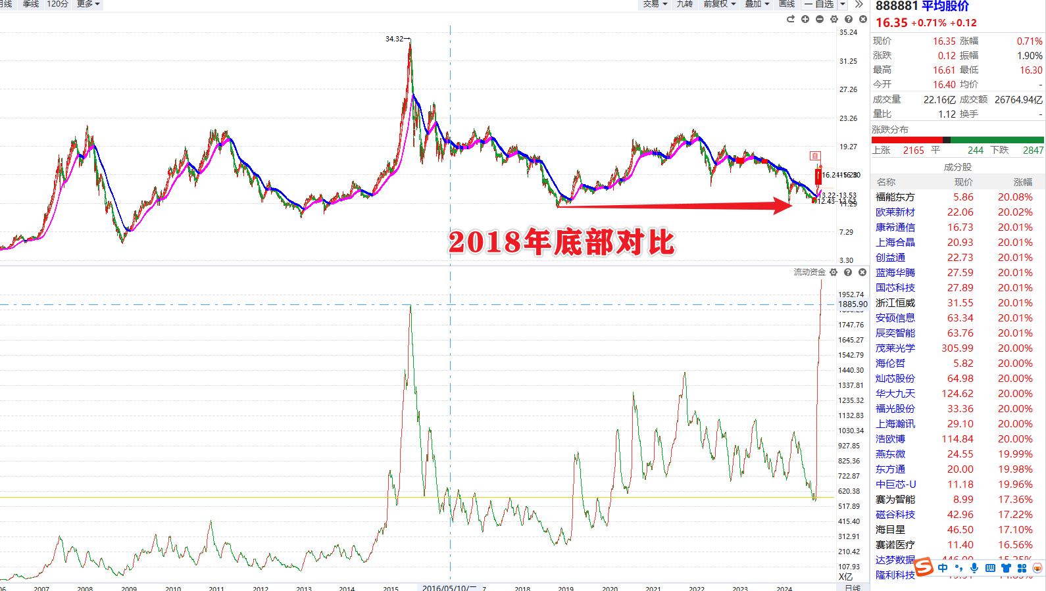
平均股价资金创历史新高
经传多赢资深投顾 :陈俊丨执业编号:A1120619070007 风险提示:观点基于软件数据和理论模型分析，仅供参考，不构成买卖建议，股市有风险，投资需谨慎

Slide 8
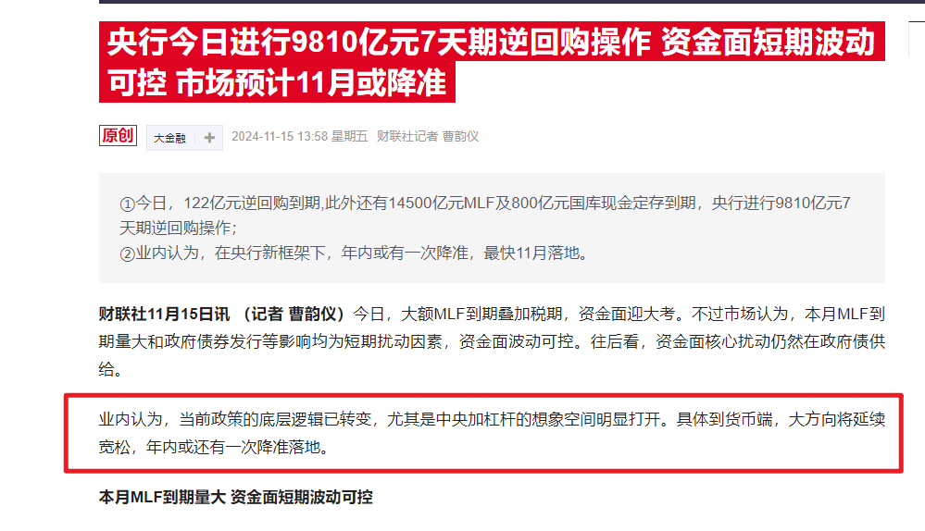
平均股价资金创历史新高
经传多赢资深投顾 :陈俊丨执业编号:A1120619070007 风险提示:观点基于软件数据和理论模型分析，仅供参考，不构成买卖建议，股市有风险，投资需谨慎

Slide 9
PART 02
深入趋势，大道至简

Slide 10
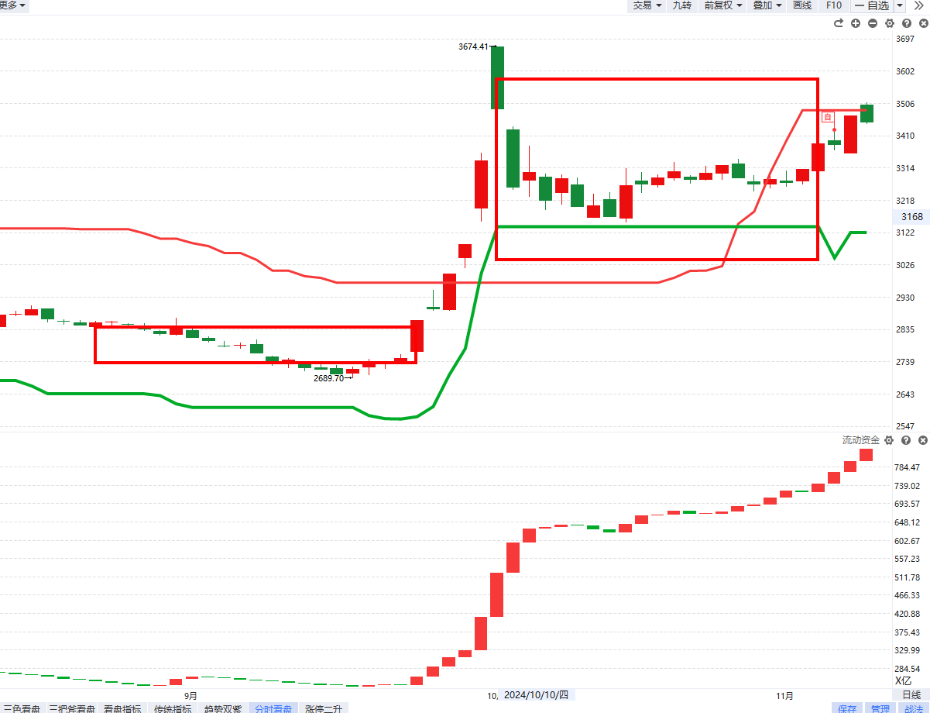
牛熊线背后的秘密
21个交易日内的最高收盘价=高点
高点上移，熊线上移
高点不变，熊线走平
高点下移，熊线下移
21个交易日内的最低收盘价=低点
低点上移，牛线上移
低点不变，牛线走平
低点下移，牛线下移
熊线上移是最大的机会，牛线下移是最大的风险，牛线下移一股不留！！！
经传多赢资深投顾 :陈俊丨执业编号:A1120619070007 风险提示:观点基于软件数据和理论模型分析，仅供参考，不构成买卖建议，股市有风险，投资需谨慎

Slide 11
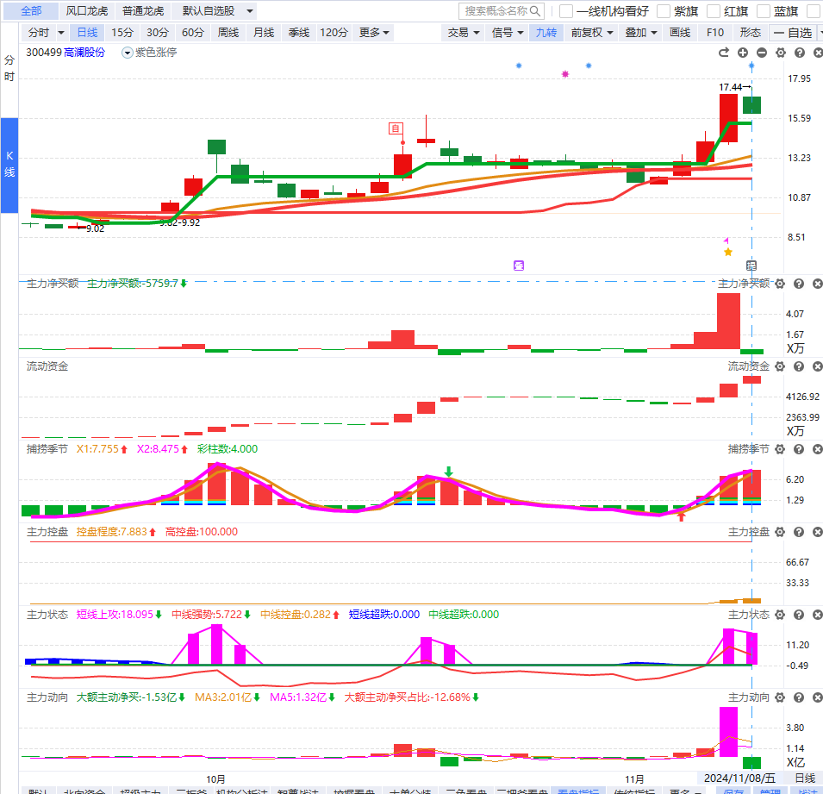
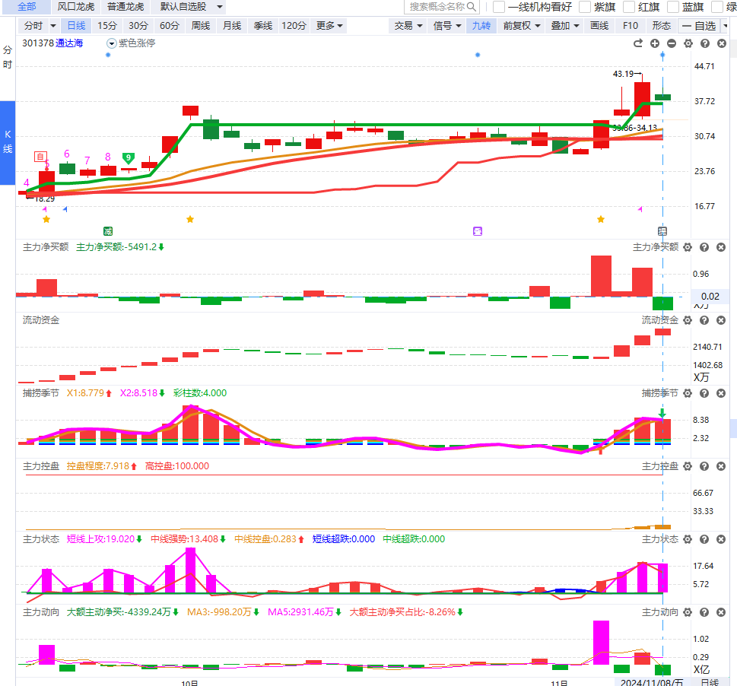
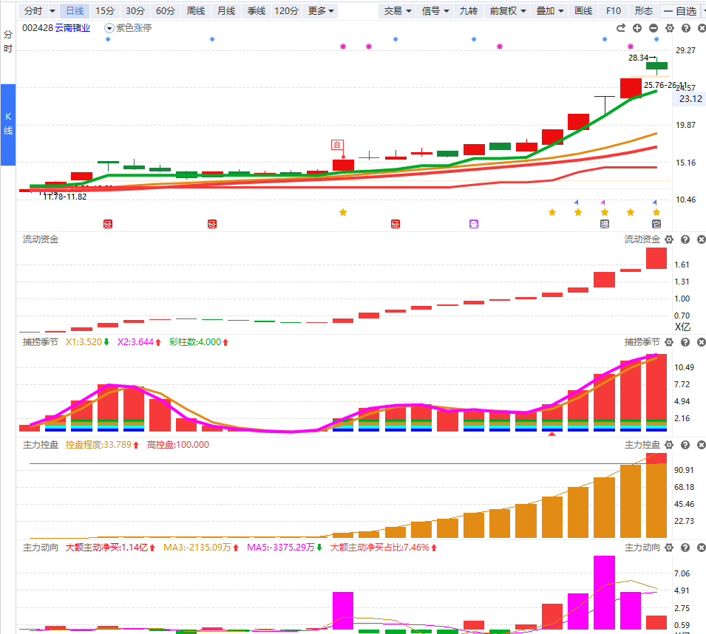
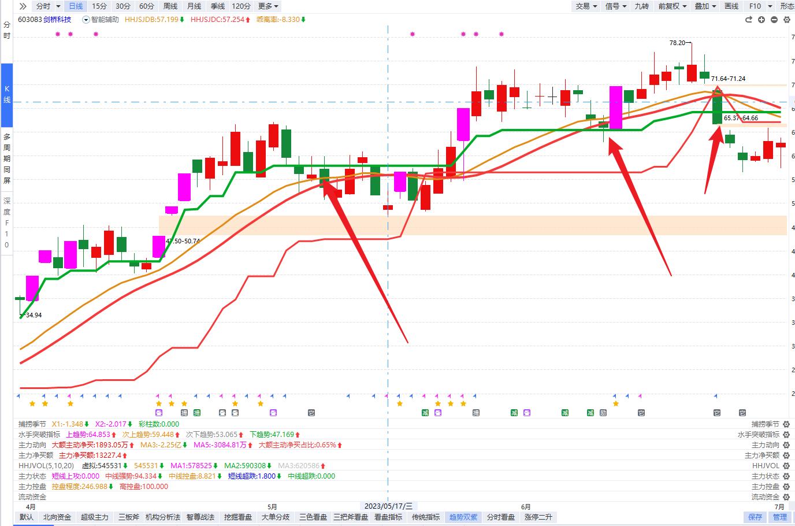
个股常见的几种异常形态
1，坚决不参与跌破熊线的品种，当断不断反受其乱
2，真正的机会，一定会出现熊线上移+大单扫货
3，适当的放弃箱体间的博弈——N字型变少，趋势变多
4，做自己能力范围内的事情，不内耗自己
5，学会顺势，化繁为简
经传多赢资深投顾 :陈俊丨执业编号:A1120619070007 风险提示:观点基于软件数据和理论模型分析，仅供参考，不构成买卖建议，股市有风险，投资需谨慎

Slide 12
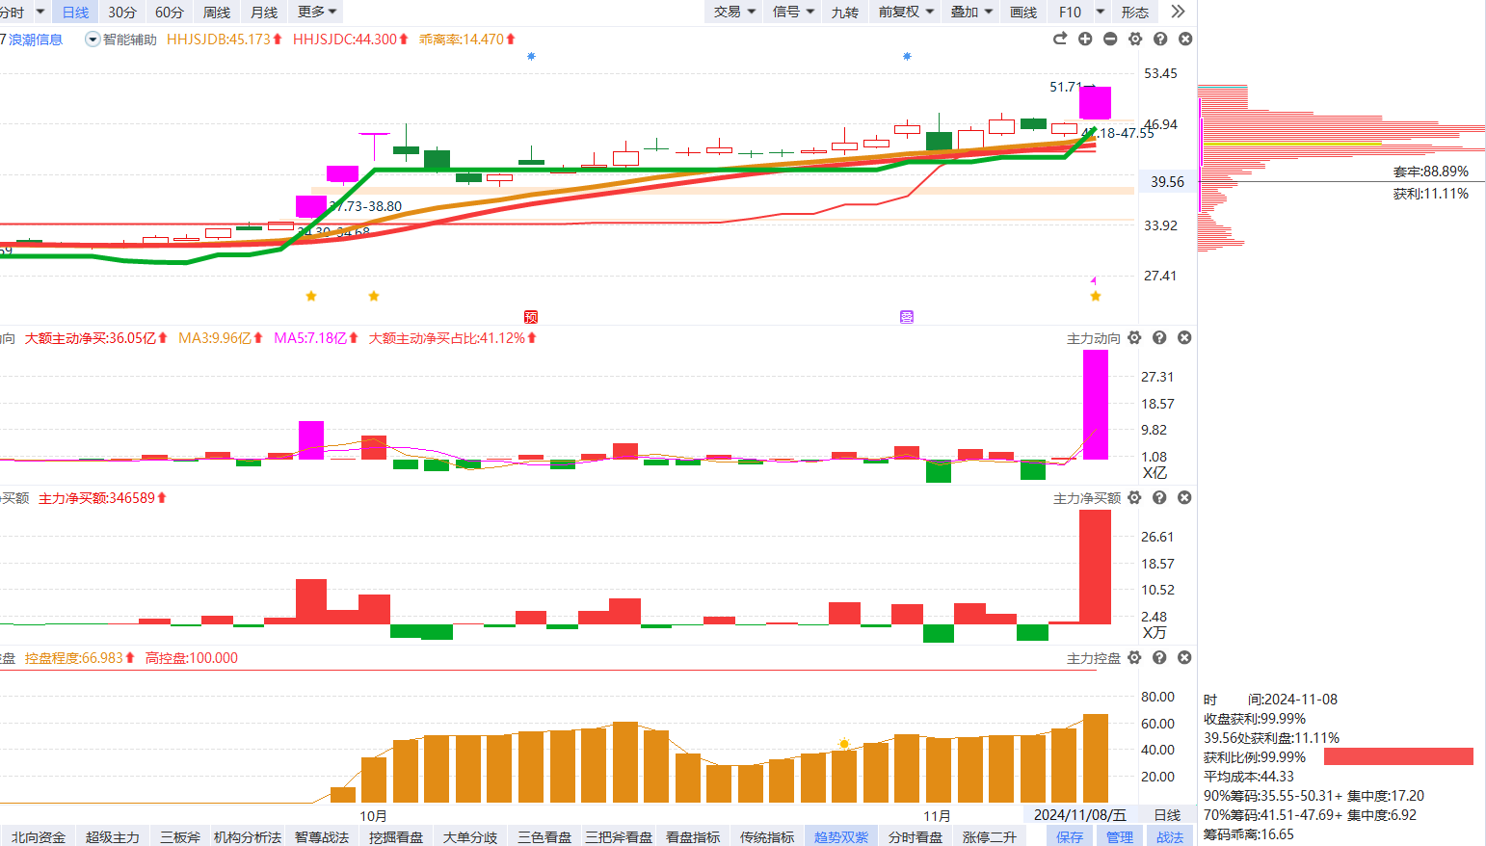
2021年的升级熊线选股
经传多赢资深投顾 :陈俊丨执业编号:A1120619070007 风险提示:观点基于软件数据和理论模型分析，仅供参考，不构成买卖建议，股市有风险，投资需谨慎

Slide 13
PART 03
打造模型，直面挑战

Slide 14
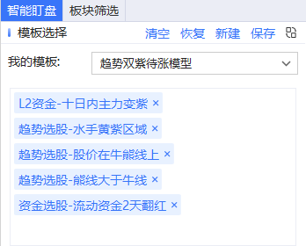
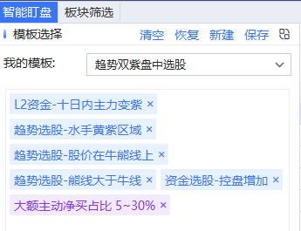
趋势双紫待涨模型-增强
盘后选股
盘中选股
全面注册制之后，悉心打造两年，借势投研孙硌，总监杨春虎
结合五年投顾讲课服务经验，再度优化，借巡讲宣传！
经传多赢资深投顾 :陈俊丨执业编号:A1120619070007 风险提示:观点基于软件数据和理论模型分析，仅供参考，不构成买卖建议，股市有风险，投资需谨慎

Slide 15
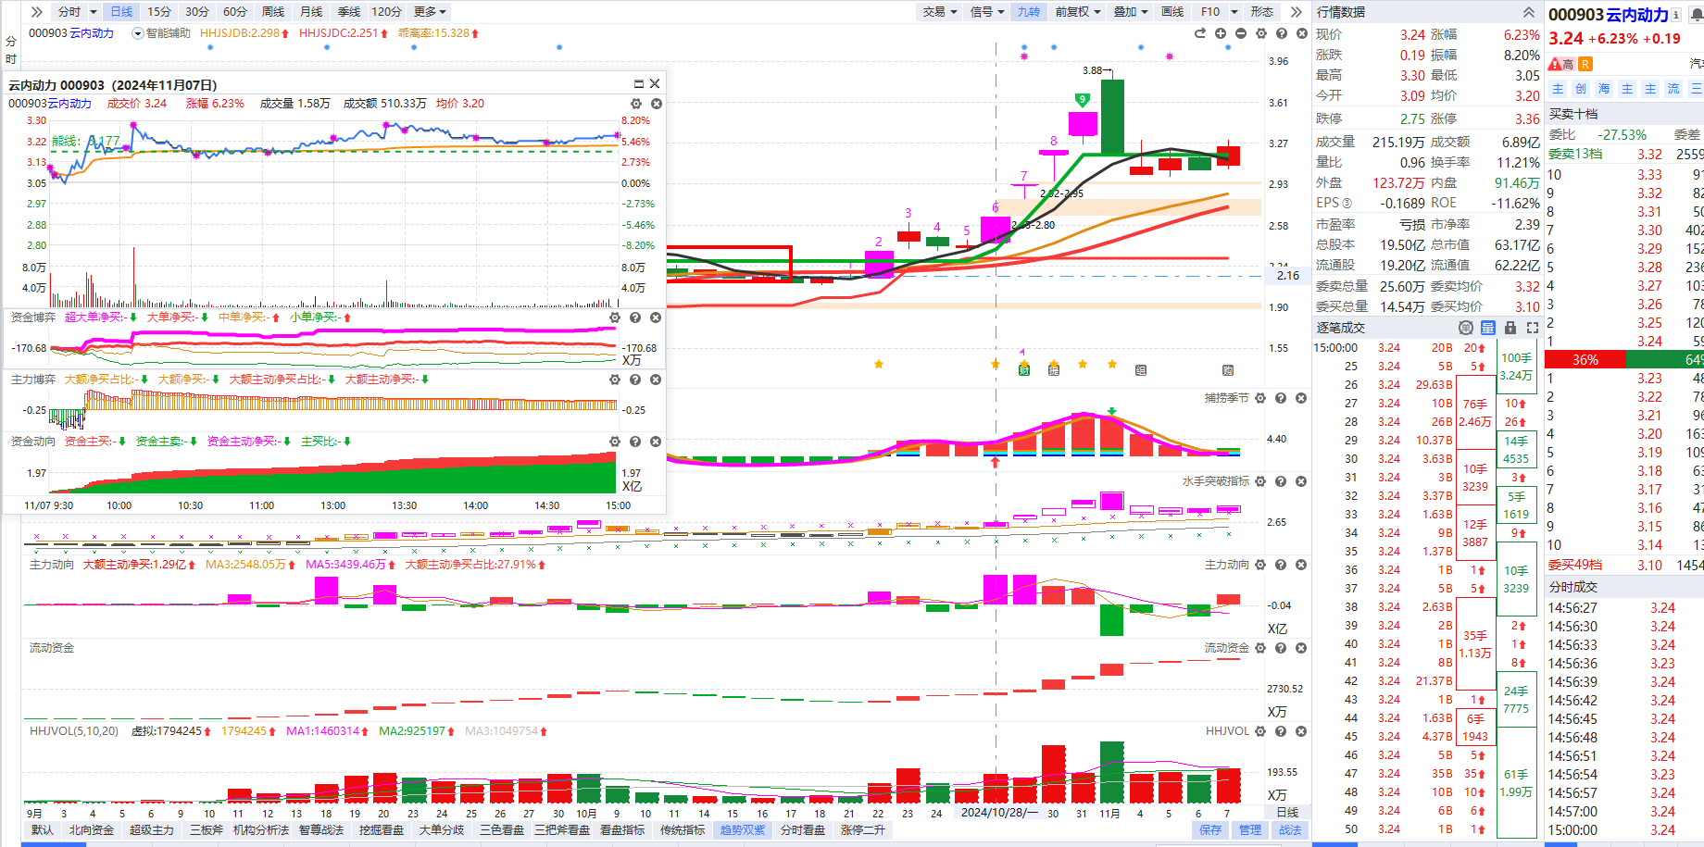
趋势双紫-超强三买
1，回踩熊线 或上行五日线回踩，
左侧试错法
要求：短线上攻持续向上
大盘，板块流动资金红
否则仅适用极少主题龙头
市场弱势的时候，请慎用左侧模式
2，大单异动（大额主买占比5%）
右侧试错法
要求： 短线金叉区域，日线四线开花
最好是主题双红，或牛熊线强势
3，三共振，加仓法
主买大单扫货+金叉
主买大单扫货+熊线上移(可预判)
主买大单扫货+水手紫色
要求：近期涨停棱镜十日上榜热点或趋势龙头榜
仓位配比 一买：二买：三买=1:1:3
经传多赢资深投顾 :陈俊丨执业编号:A1120619070007 风险提示:观点基于软件数据和理论模型分析，仅供参考，不构成买卖建议，股市有风险，投资需谨慎

Slide 16
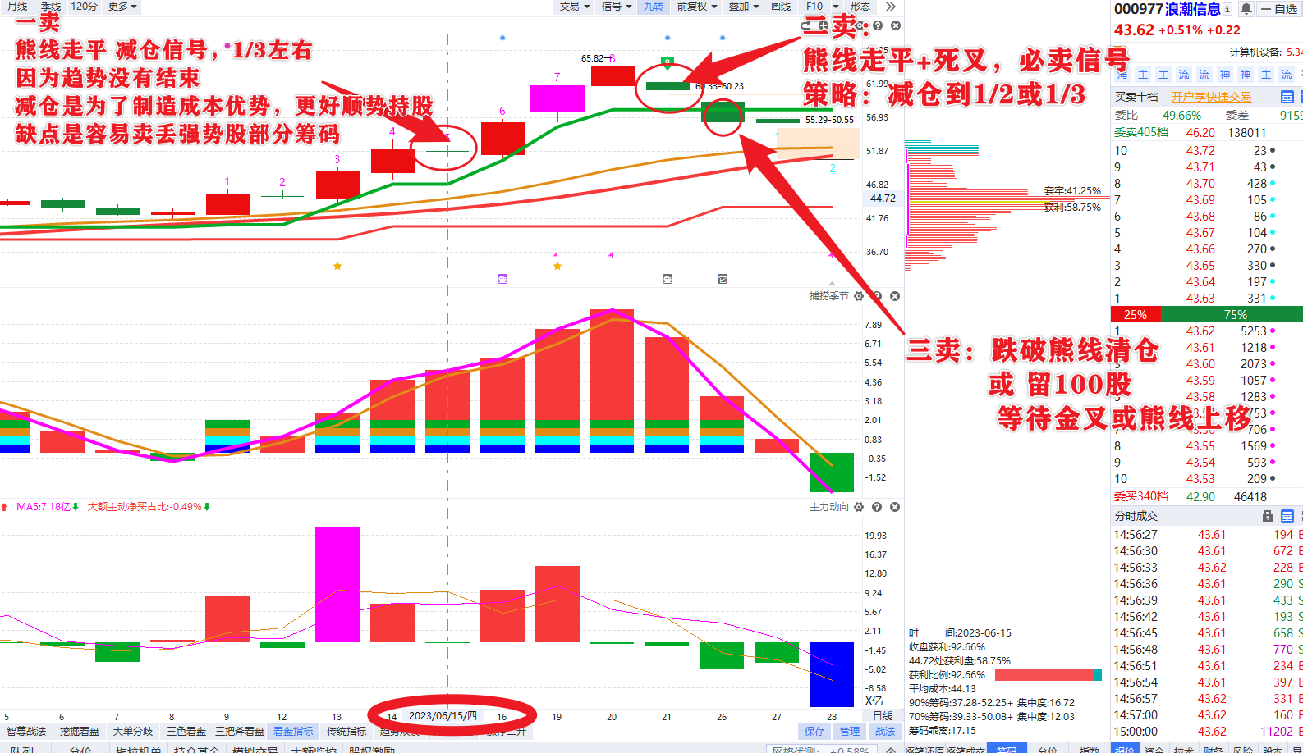
趋势双紫-超强三卖
【稳健型投资者交易模式】
卖点参考：
短线快速拉升涨幅超过10%左右 减仓1/3以内
快速拉升的涨停或连板 炸板开板 减仓策略
【通用模式】三卖法则
1，熊线走平 （捕捞季节未死叉）
减仓 1/5-1/3左右
【容易短线做丢部分筹码，降低成本轻松应对高波动】
2，熊线走平，捕捞季节死叉 【必卖信号】
减仓到原仓位1/2-1/3左右 【熊线上移+金叉再启动】
3，跌破熊线，只留底仓或清仓（100股纪念）
等智能辅助线跌破
注意水手突破紫变黄，或黄变灰
股性和趋势减弱，风险预警
经传多赢资深投顾 :陈俊丨执业编号:A1120619070007 风险提示:观点基于软件数据和理论模型分析，仅供参考，不构成买卖建议，股市有风险，投资需谨慎

Slide 17
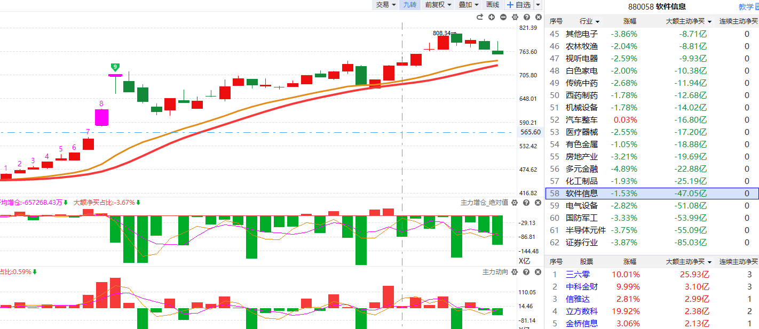
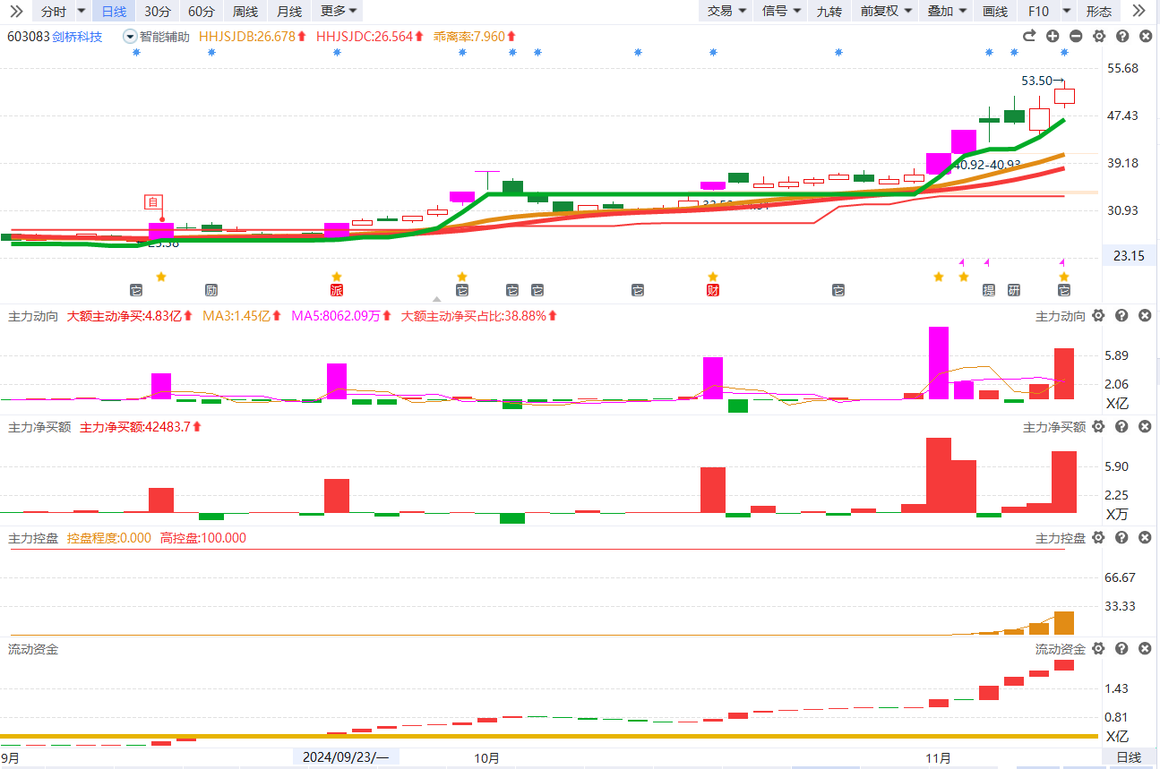
大单主买的意义
流动资金，资金源泉，战斗兵源——主力动向，核心灵魂，将帅定夺
主力净买额=主力大单+小单——主力净买额+主力动向双红=资金同向
主力动向 VS 主力增仓
行业和个股上，资金分歧 以主力动向为主，关键拐点需要大单双红！
经传多赢资深投顾 :陈俊丨执业编号:A1120619070007 风险提示:观点基于软件数据和理论模型分析，仅供参考，不构成买卖建议，股市有风险，投资需谨慎

Slide 18
8月-9月实战回顾
经传多赢资深投顾 :陈俊丨执业编号:A1120619070007 风险提示:观点基于软件数据和理论模型分析，仅供参考，不构成买卖建议，股市有风险，投资需谨慎

Slide 19
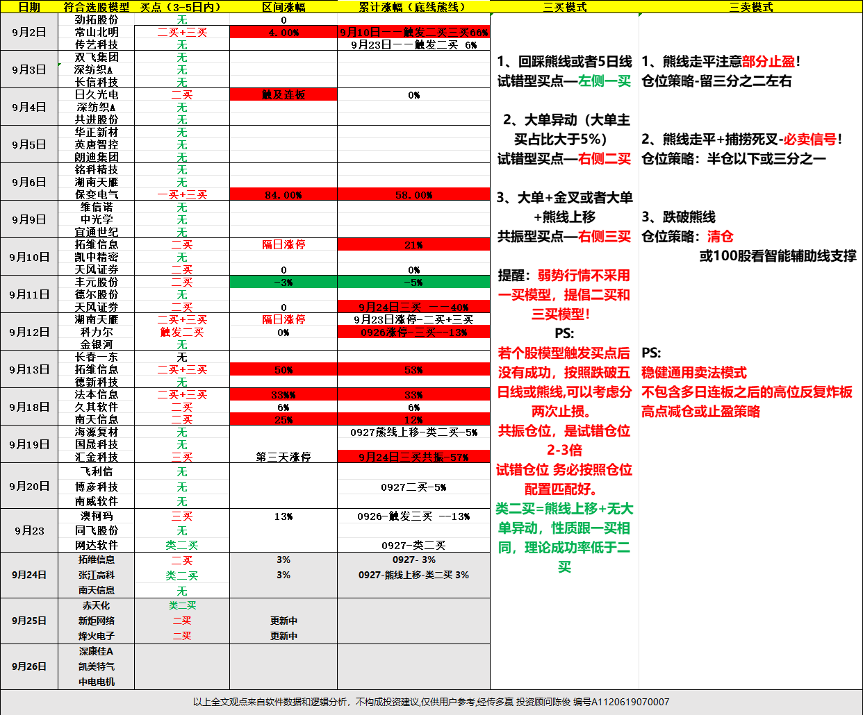
八月九月-【选股+买点】-记录
经传多赢资深投顾 :陈俊丨执业编号:A1120619070007 风险提示:观点基于软件数据和理论模型分析，仅供参考，不构成买卖建议，股市有风险，投资需谨慎

Slide 20
增强信心-新增跨年龙头逻辑-五大要素
经传多赢资深投顾 :陈俊丨执业编号:A1120619070007 风险提示:观点基于软件数据和理论模型分析，仅供参考，不构成买卖建议，股市有风险，投资需谨慎

Slide 21
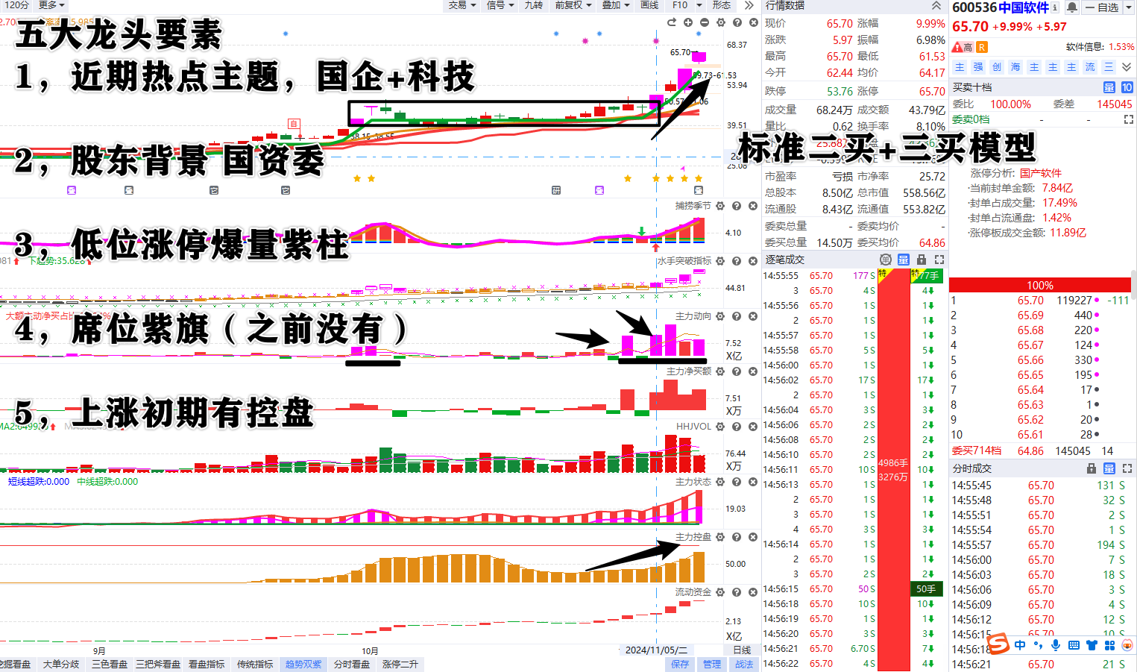
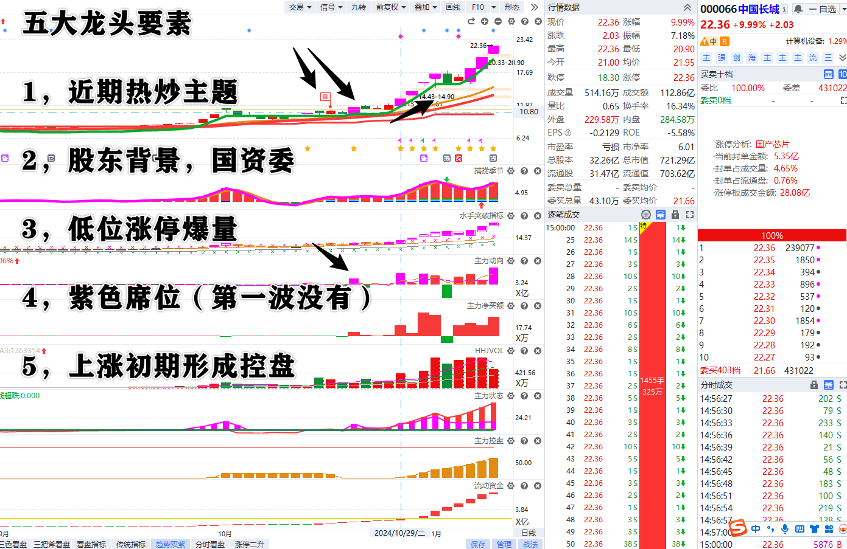
用户做趋势双紫+龙头五大要素
经传多赢资深投顾 :陈俊丨执业编号:A1120619070007 风险提示:观点基于软件数据和理论模型分析，仅供参考，不构成买卖建议，股市有风险，投资需谨慎

Slide 22
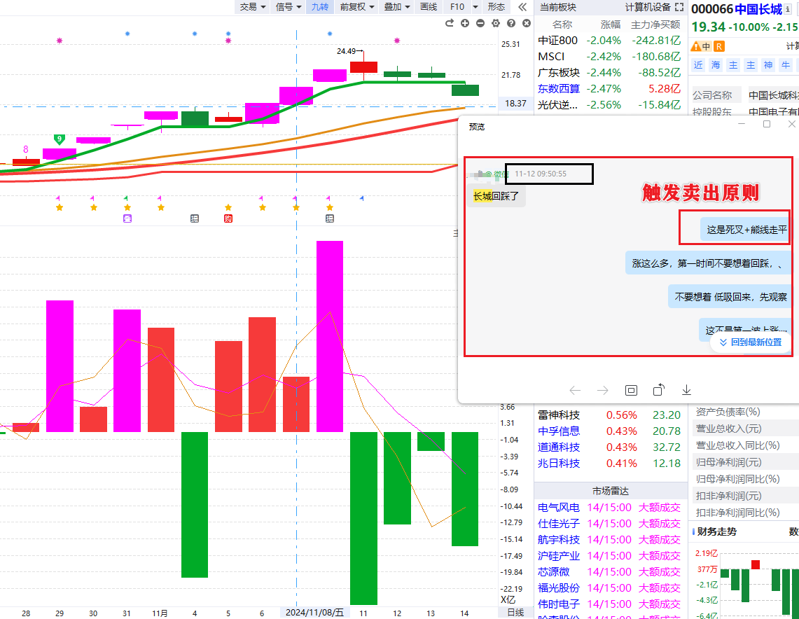
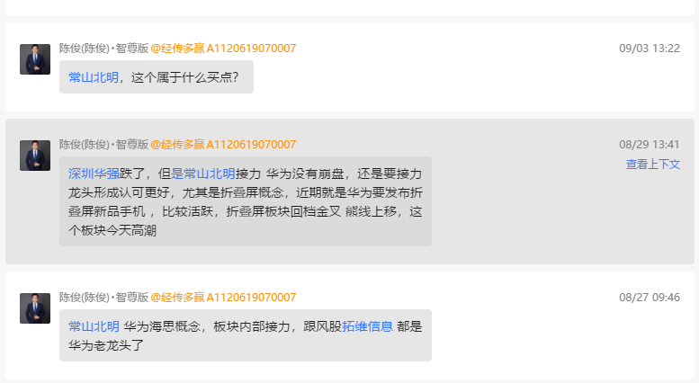
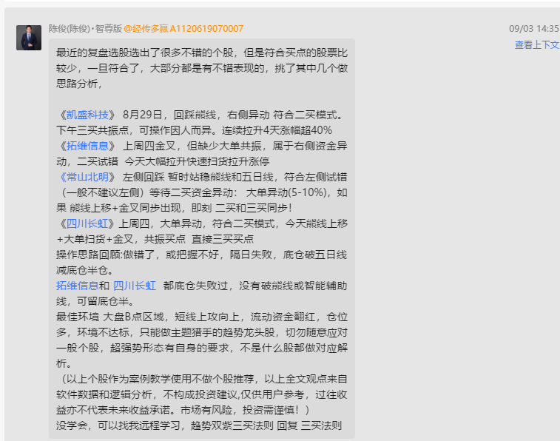
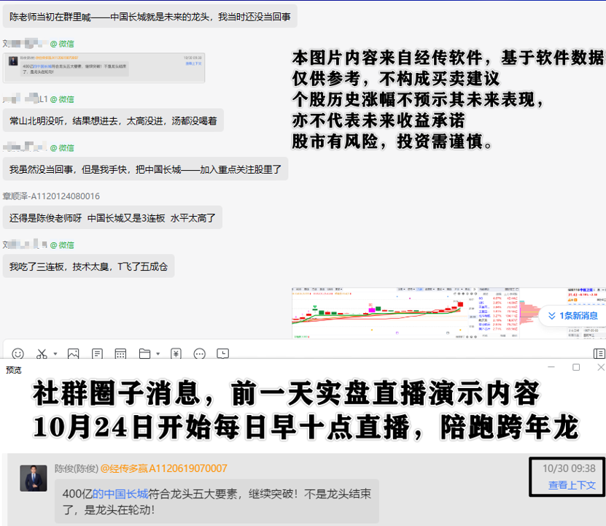
趋势双紫-实战反馈
经传多赢资深投顾 :陈俊丨执业编号:A1120619070007 风险提示:观点基于软件数据和理论模型分析，仅供参考，不构成买卖建议，股市有风险，投资需谨慎

Slide 23
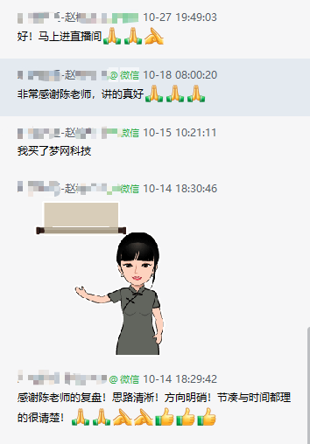
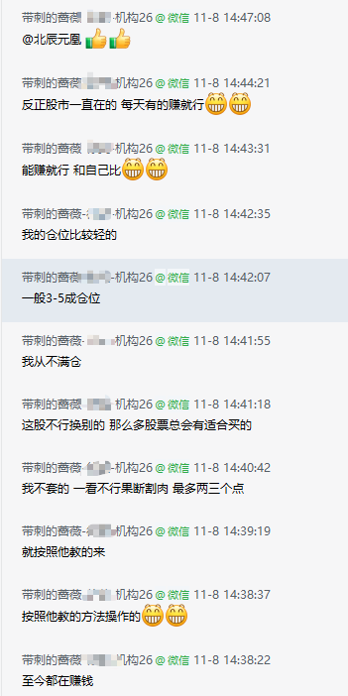
趋势双紫-实战反馈
学会舍得
方法渐通，抓热点，定模型，等买点，就是这么简单
重新学习
近乎高龄退休奶奶，复盘学习
有空就看实盘
之前方法各异，没有取舍
最终，简单适合自己的才是最好
结果
经传多赢资深投顾 :陈俊丨执业编号:A1120619070007 风险提示:观点基于软件数据和理论模型分析，仅供参考，不构成买卖建议，股市有风险，投资需谨慎

Slide 24
PART 04
主题风口，跨年龙头

Slide 25
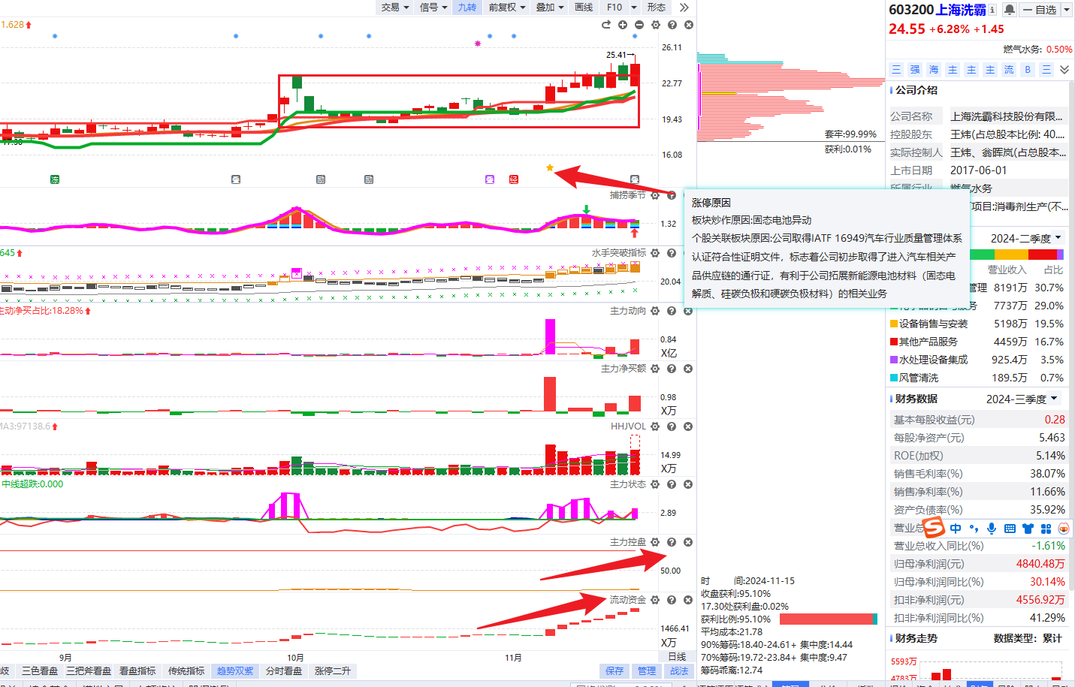
高低切换，平台突破-固态电池
当趋势双紫遇上主题风口-固态电池，不破熊线跟踪，黄金突破，等待捕捉大单扫货+熊线上移
经传多赢资深投顾 :陈俊丨执业编号:A1120619070007 风险提示:观点基于软件数据和理论模型分析，仅供参考，不构成买卖建议，股市有风险，投资需谨慎

Slide 26
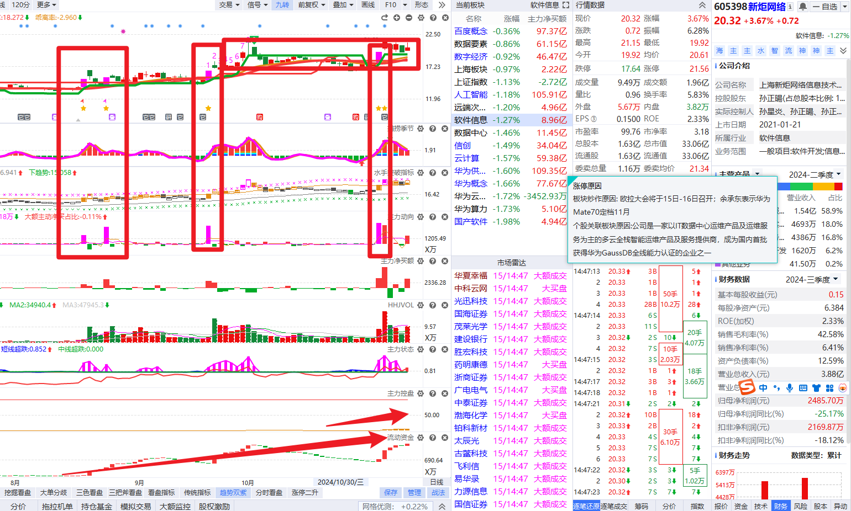
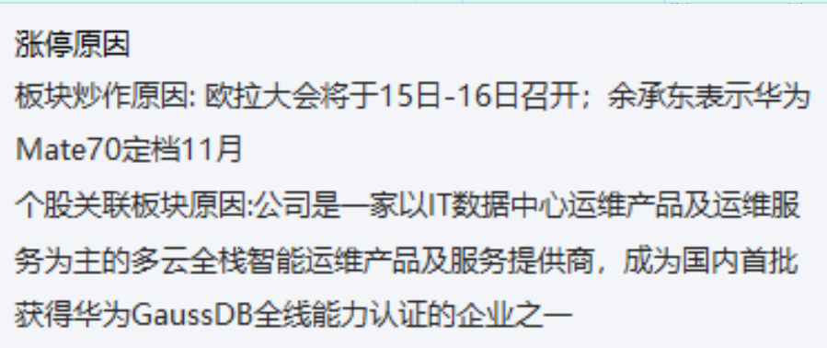
华为+数据要素+人工智能
当趋势双紫遇上 科技-华为，人工智能-的高低切换，平台突破
等待捕捉大单扫货+熊线上移
经传多赢资深投顾 :陈俊丨执业编号:A1120619070007 风险提示:观点基于软件数据和理论模型分析，仅供参考，不构成买卖建议，股市有风险，投资需谨慎

Slide 27
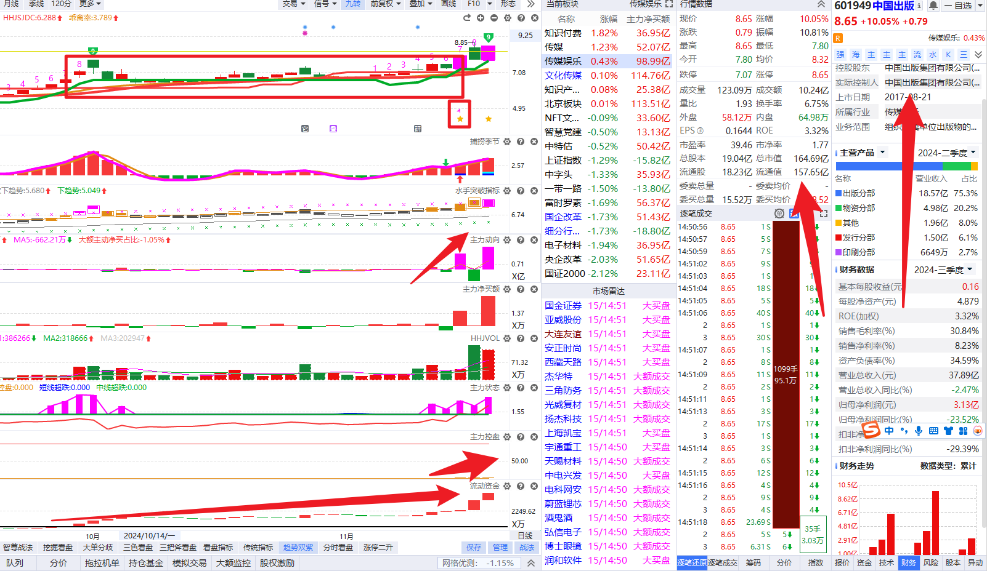
国企改革+传媒
更多趋势双紫等待挖掘：新控盘+双紫异动+平台突破
高低切换，新一轮的机会，在均值2万亿的成交之下，快速拉起一波中线龙头
经传多赢资深投顾 :陈俊丨执业编号:A1120619070007 风险提示:观点基于软件数据和理论模型分析，仅供参考，不构成买卖建议，股市有风险，投资需谨慎

Slide 28
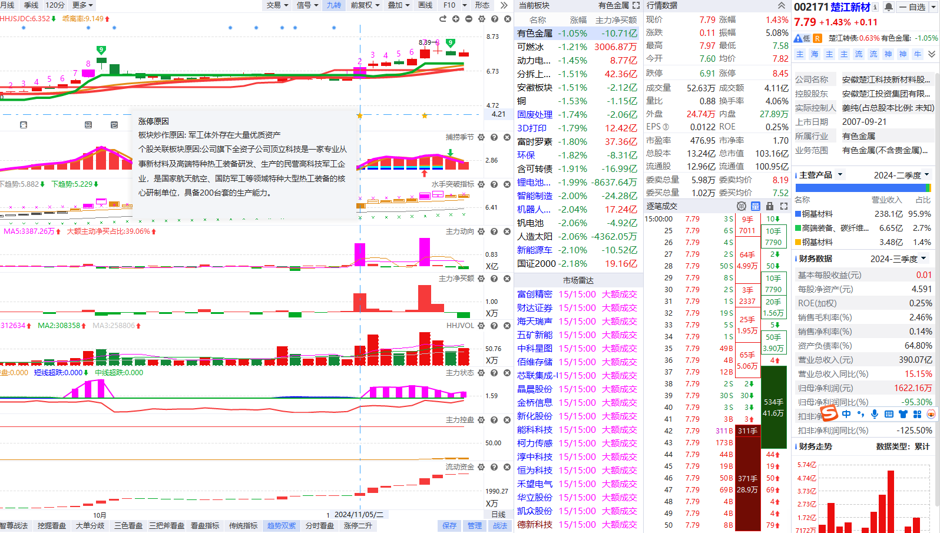
军工关联，天然国企背景
更多趋势双紫等待挖掘：低空经济+有色+机器人+锂电池
大单突破，意欲何为？熊线不破，符合选股等买点， 如果拉升，必有一二三买，
经传多赢资深投顾 :陈俊丨执业编号:A1120619070007 风险提示:观点基于软件数据和理论模型分析，仅供参考，不构成买卖建议，股市有风险，投资需谨慎

Slide 29
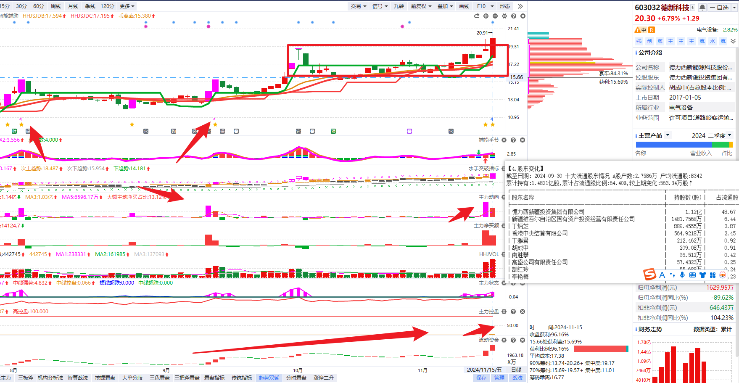
固态电池+西部大开发
趋势双紫+跨年龙头【五大要素——热点+股东背景+爆量+席位紫旗+控盘】
风险警示：分红不达标，注意2025年，新国九实施
经传多赢资深投顾 :陈俊丨执业编号:A1120619070007 风险提示:观点基于软件数据和理论模型分析，仅供参考，不构成买卖建议，股市有风险，投资需谨慎

Slide 30
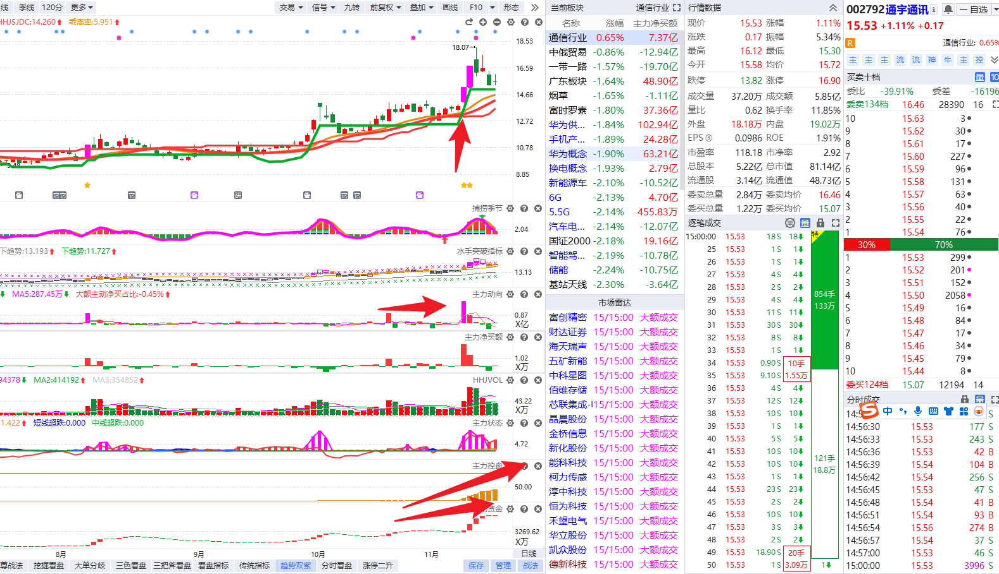
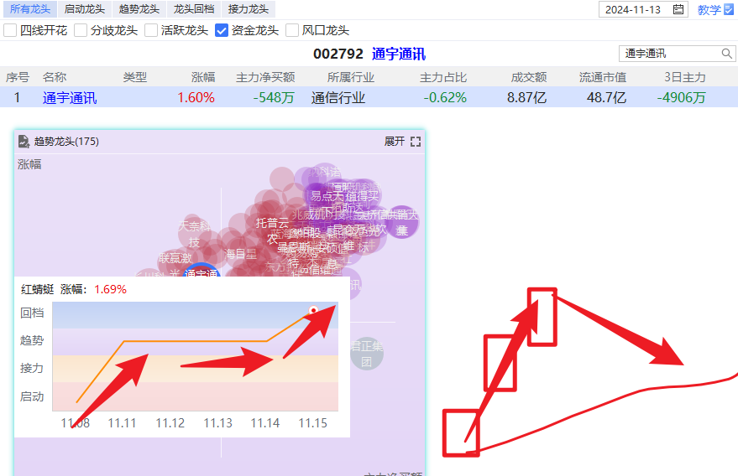
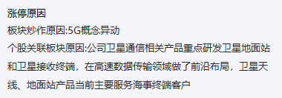
华为概念+卫星互联
趋势双紫+主题猎手——趋势龙头的启动龙+资金龙
卫星互联，市场巨大，可以不用，但是不能没有，标配
经传多赢资深投顾 :陈俊丨执业编号:A1120619070007 风险提示:观点基于软件数据和理论模型分析，仅供参考，不构成买卖建议，股市有风险，投资需谨慎

